Slide 1
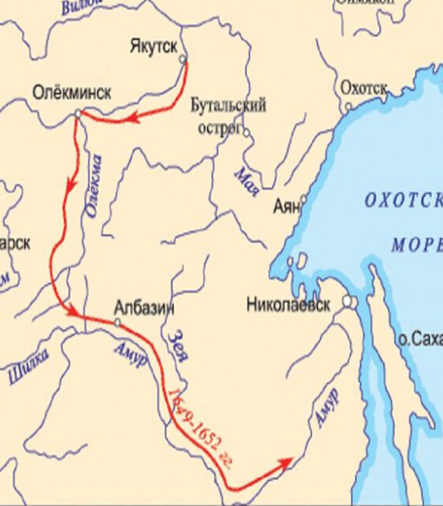
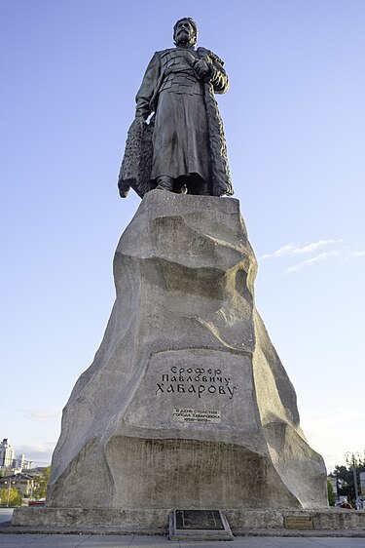
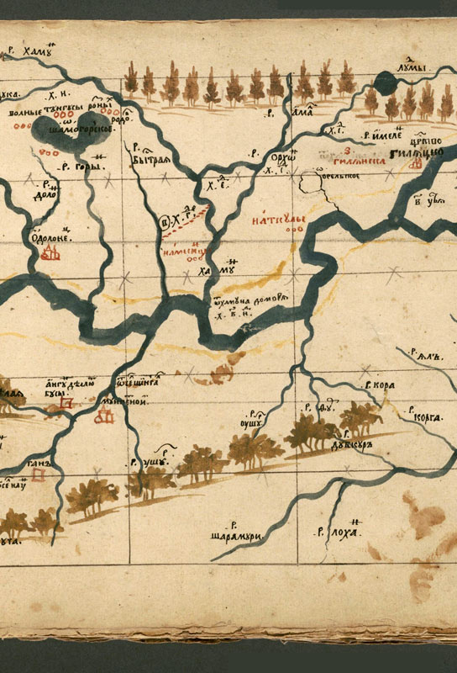
Хабаров Ерофей Павлович
Вернулся с большим кол-вом награбленного соболя. Воеводе он донес о богатстве и плодородии Даурской земли.
Первый даурских поход
Поздние годы
В 1667 году Хабаров приехал в Тобольск и 15 ноября подал воеводе Петру Ивановичу Годунову челобитную, в которой просил «ставить города и острожки и завести хлебные пахоты, от чего государю в ясачном сборе и в хлебной пахоте будет прибыль». Какой ответ получил Хабаров, неизвестно, равно как и его дальнейшая судьба.
Детство
Суд в Москве
В Устюжском уезде. Отца звали Павел Иванович Хабаров, брата — Никифор.
Осенью 1655 года дело Хабарова с Зиновьевым закончилось в пользу первого: имущество, отнятое у него Зиновьевым, было возращено, сам же он был сделан сыном боярским и послан в Сибирь управлять Усть-Кутской волостью.
1603
1630-ые
1649-1650
1651
1655
1667
У Усть-Кутского острога он устроил соляную варницу и поставлял соль в окрестные города, а у Усть-Киренги распахал около 60 десятин земли и построил мельницу.
Во второй поход он набрал 117 человек промышленников, а воевода дал ему 21 казака и 3 пушки.
В 1652 произошёл раскол в отряде, но Ерофей жестоко расправился с восставшими. В результате, за свои жесторие грабежи и расправы, был арестован и отбыл в Москву с Зиновьевым.
Осваивает землю на реке Лена
Второй поход
Notes:
© Copyright PresentationGO.com – Free Templates & Infographics for PowerPoint and Google Slides

